Slide 1
今回の実験について（指導担当の方へ）
今回の実験①（作業①）は
ご都合が良ければ、
事前に実施いただけますと幸いです。
*キリで穴をあける作業が、
ケガに繋がる点含め、
お子様には難しい場合があります。

Slide 2
今回の実験について（指導担当の方へ）
今回の実験②の様々な材料について、
以下を参考にご利用ください。
・プラコップ
・段ボール
・プラバケツ
・金属バケツ

Slide 3
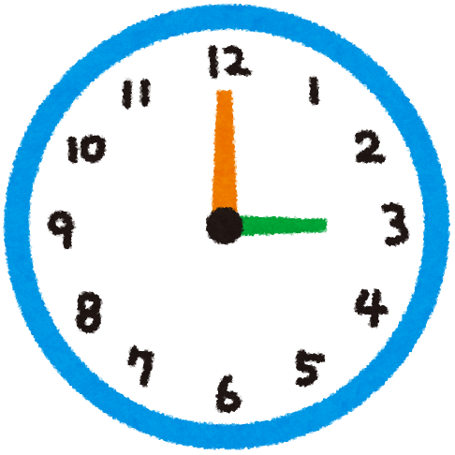
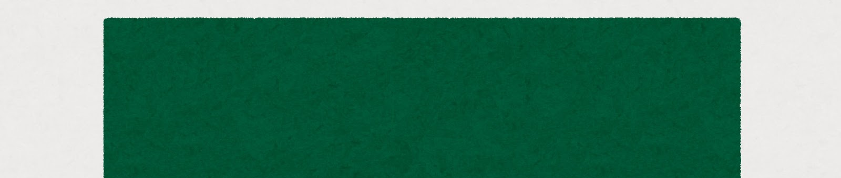
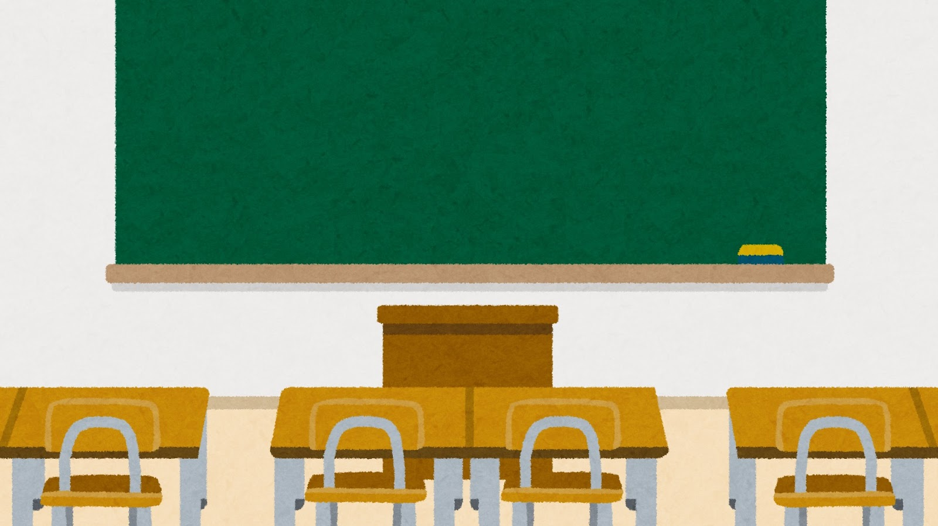
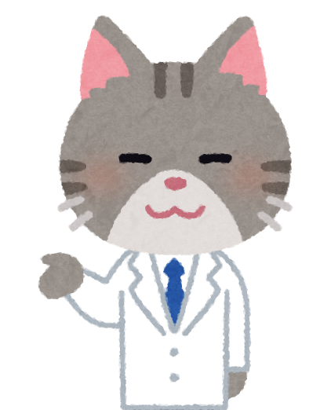

こども実験教室
じっけん
きょうしつ
だいいっかい
第一回
〜音はなんで伝わるの？〜
おと
つた

Slide 4

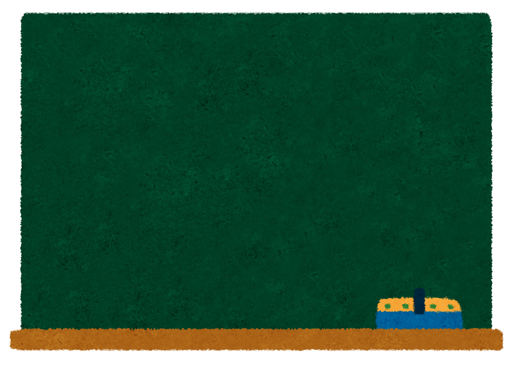
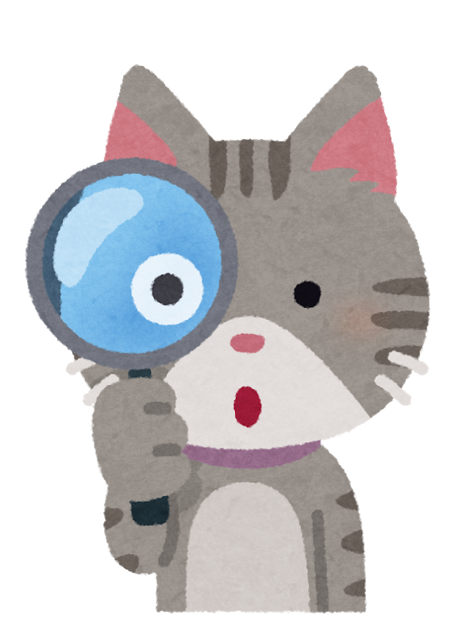
はじめに
なんでだろう？
み
身のまわりには「ふしぎ」がたくさん！
実験によって、そのひみつが分かるよ
じっけん
わ
きょう
おと
今日は「音」について、
いっしょに実験しよう！
じっけん
Notes:
導入大事
最初にもっと呼びかけ
どんな音が好き？
みんなで音出してみよう！
間にアクション
アクティブラーニング
他の人と一個意見作ってみよう
グループで考えてみよう
1年生だと「楽しい！」が大事
めあて

Slide 5

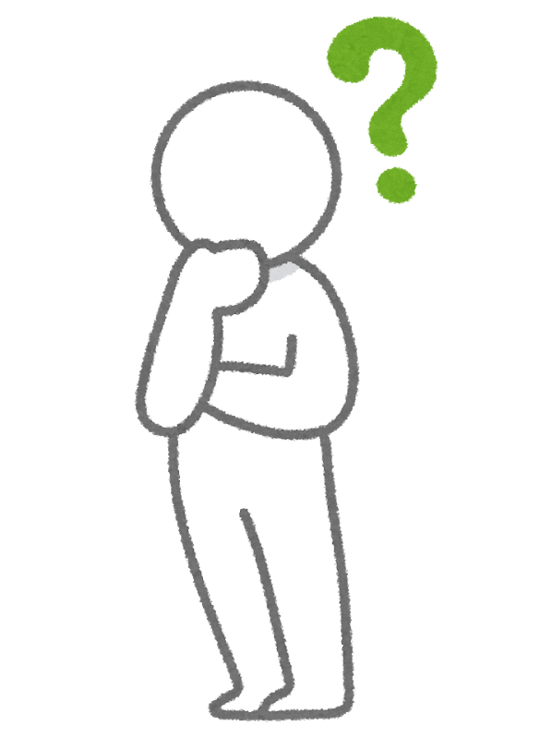
音はなんで伝わるの？
おと
つた
おと
わたしたちのまわりには音があふれている
物をたたいたり、こすったり、いろんな動きをするたびに、ちがった音が聞こえるね
いろんな動きをしたら、なんで音が
聞こえてくるんだろう？
もの
うご
おと
き
うご
おと
きこ
じっけん
かんが
実験して考えてみよう！

Slide 6
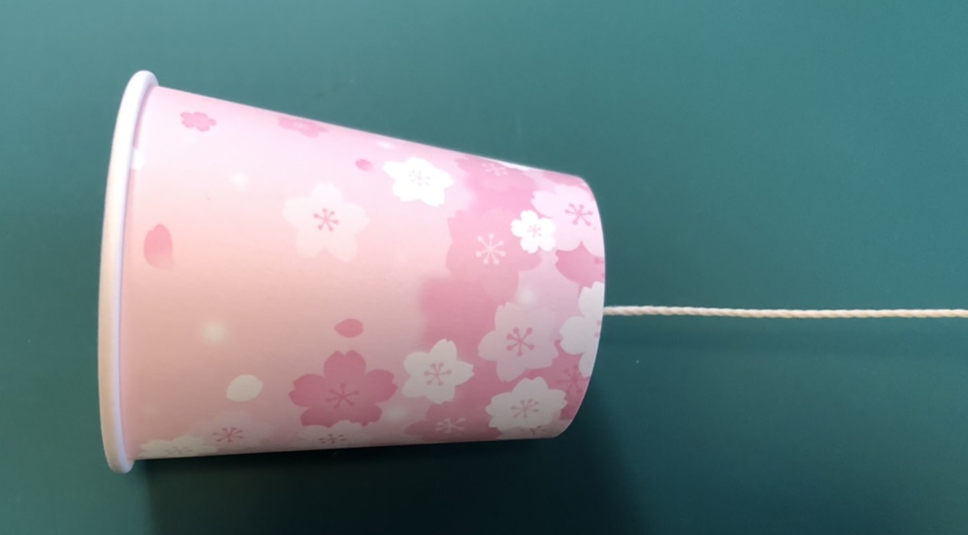
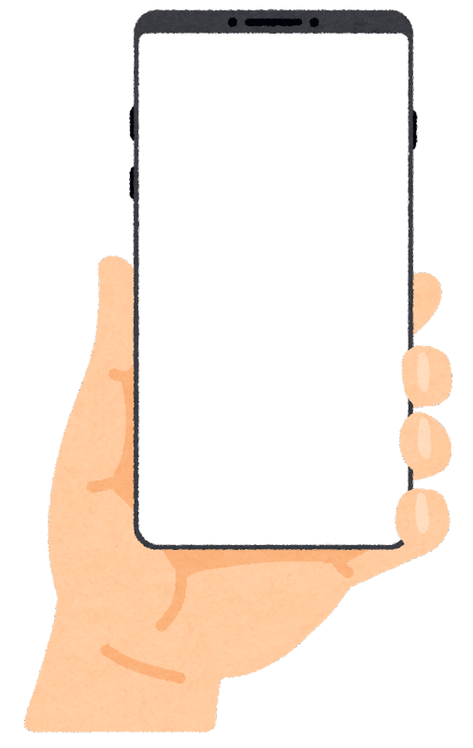
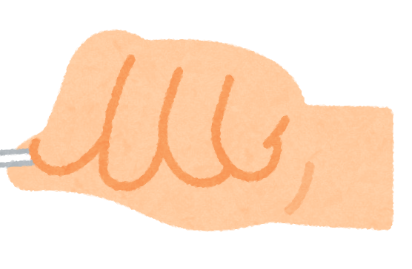
実験①〜鳴き声コップを作ろう〜
じっけん
な
ごえ
つく
どうぶつ
な
ごえ
おと
つく
動物の鳴き声みたいな音がするコップを作って、
なんで音がするのか考えてみよう！
おと
かんが

Slide 7
実験を始める前に
じっけん
はじ
まえ
じっけん
ひろ
実験は広いところでやろう！
  せまいと、友だちとぶつかってあぶないよ。
やり方をしっかり理解してから始めよう！
  やり方をまちがえると、うまく結果が出ないことがあるよ。
カッターやきりなどを使うときは、あぶないので大人にやってもらおう！
とも
かた
りかい
はじ
かた
けっか
で
つか
おとな

Slide 8
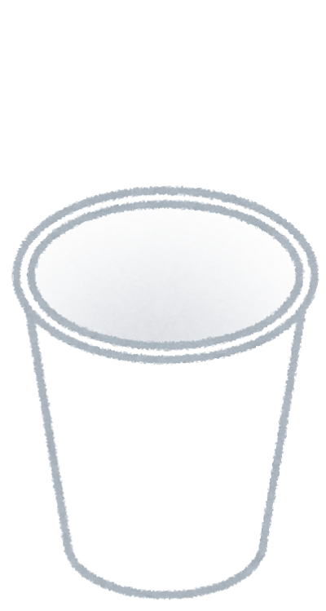
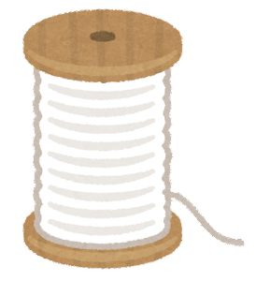

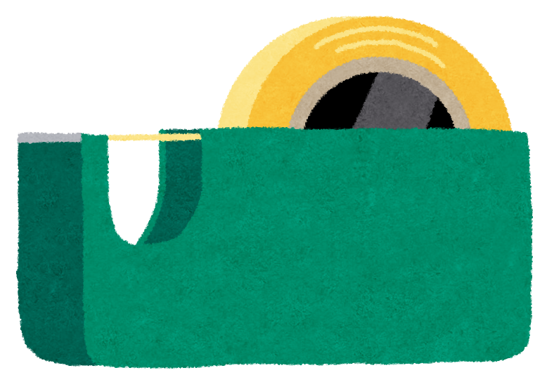

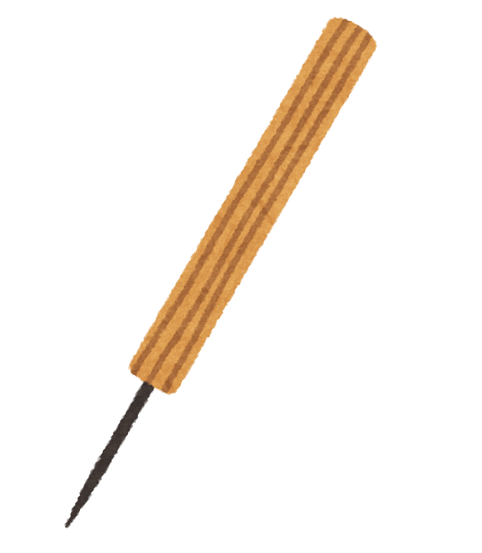
実験①〜準備するもの〜
じっけん
じゅんび
かみ
紙コップ 1こ
たこ糸 50センチ分
クリップ 1こ
セロハンテープ
きり
はさみ
いと
ぶん

Slide 9
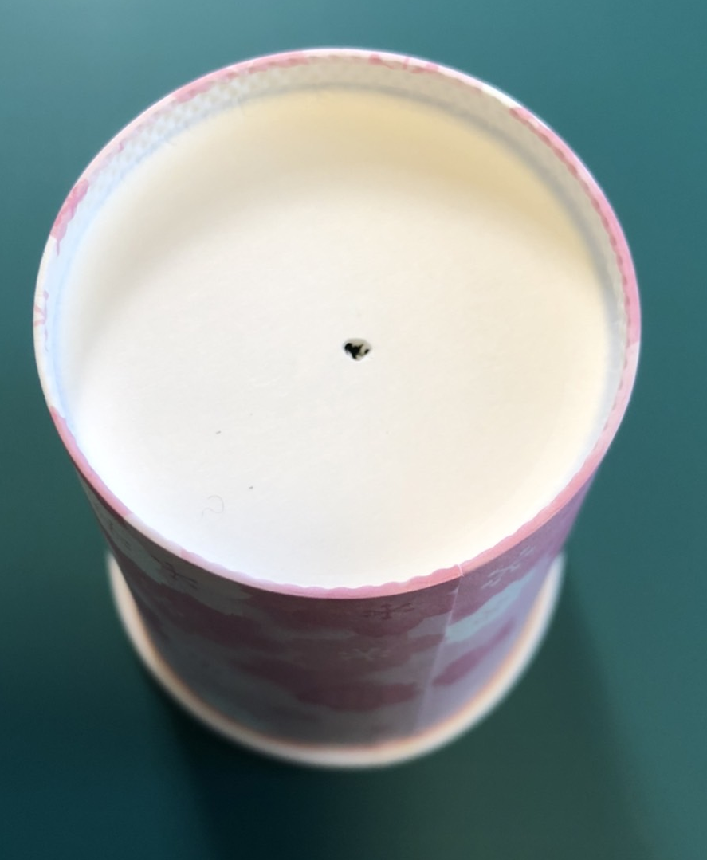
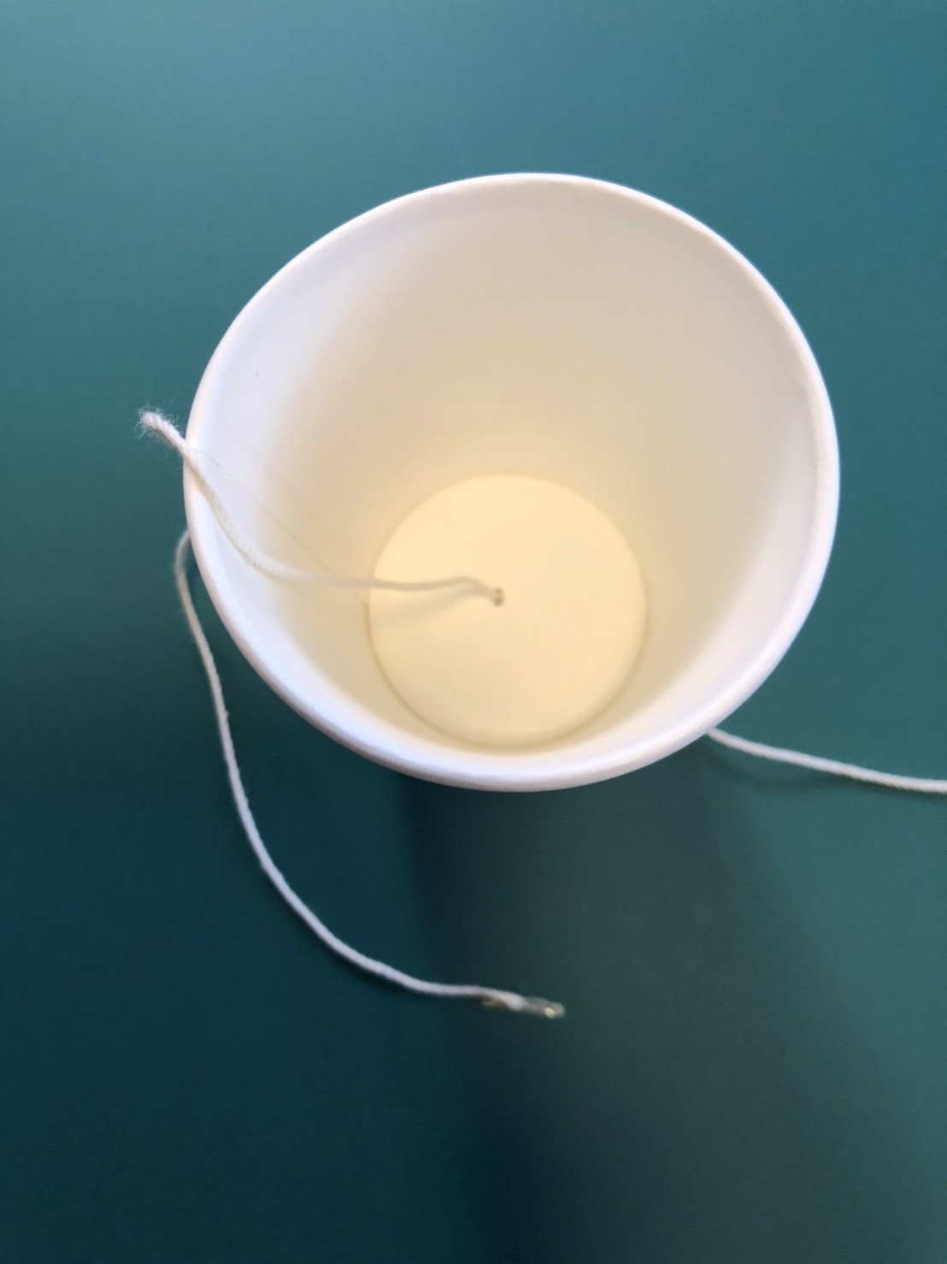
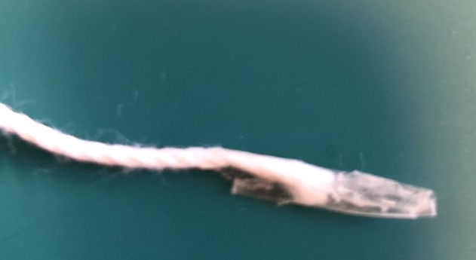

実験①〜やり方〜
じっけん
かた
かみ
そこ
紙コップの底に、きりであなをあける。
コップの外からあなに糸を通す。
※糸の先をセロハンテープで
細くかためるとやりやすいよ！
※ きりはとがってあぶないので、これは
大人にやってもらおう！
おとな
そと
いと
とお
いと
さき
ほそ

Slide 10
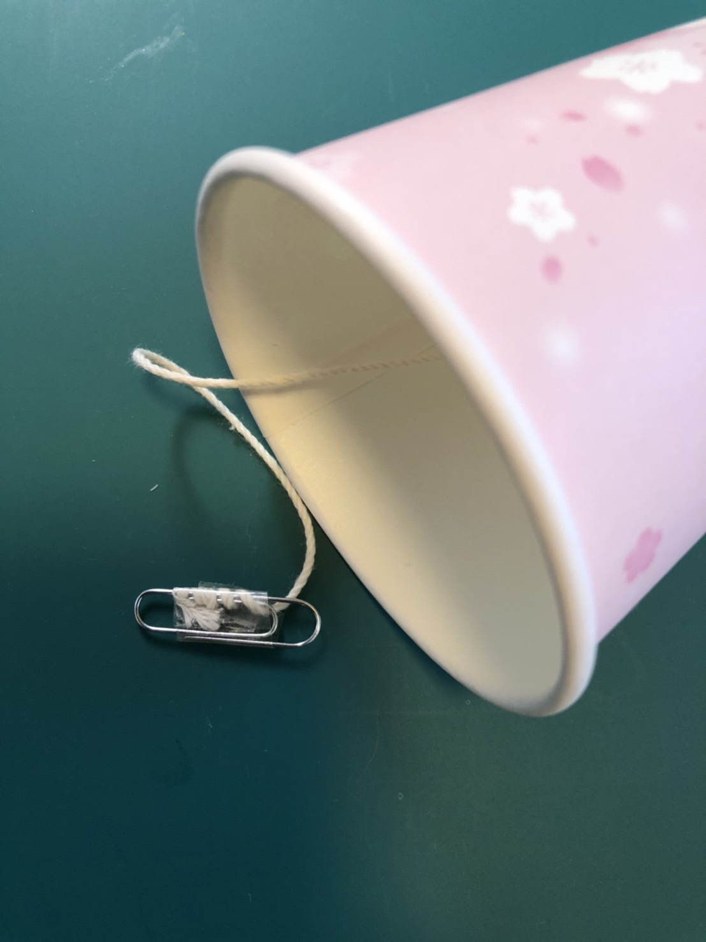
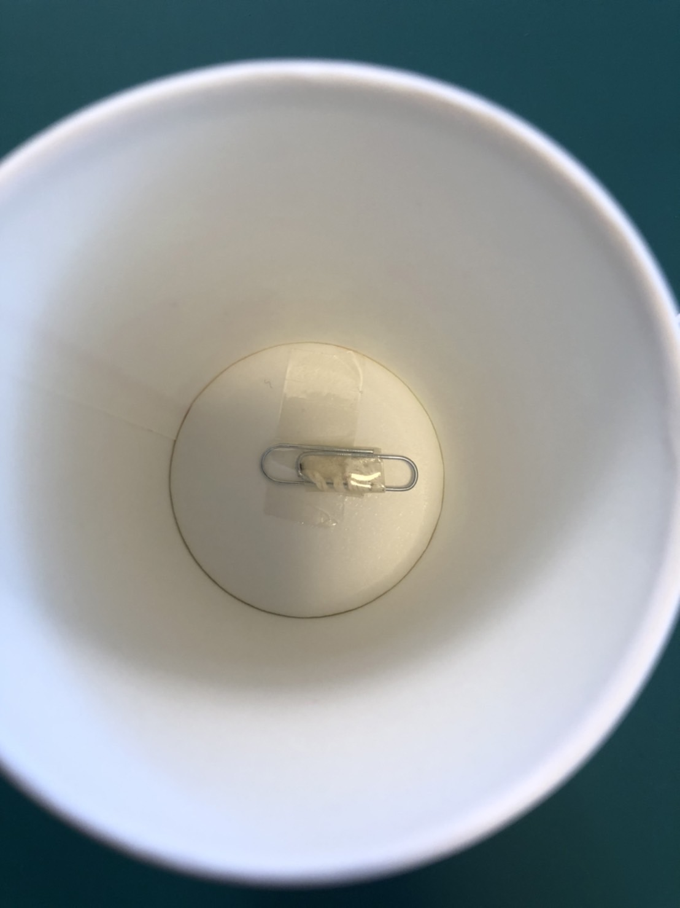
実験①〜やり方〜
じっけん
かた
くち
ほう
いと
すうかい
コップの口の方で糸をクリップに数回まきつけ、
セロハンテープでとめる。
コップの内側からセロハンテープで、
クリップを底にはりつける。
うちがわ
そこ

Slide 11
実験①〜鳴き声コップを作ろう〜
じっけん
な
ごえ
つく
さっそく作ってみよう！
つく

Slide 12

実験①〜鳴き声コップを作ろう〜
じっけん
な
ごえ
つく
な
ごえ
かんせい
鳴き声コップが完成したら…
→ 糸を水でぬらして、コップを耳に当てて、
糸をいきおいよくこすってみよう！
どんな音がするかな？
なんで音が聞こえるんだろう？
みんなで話し合ってみよう！
いと
みず
みみ
あ
いと
おと
おと
き
はな
あ

Slide 13
なんで音が聞こえるの？
おと
き
いと
おと
りゆう
糸をこすると音がする理由
空気のゆれ
くうき

Slide 14
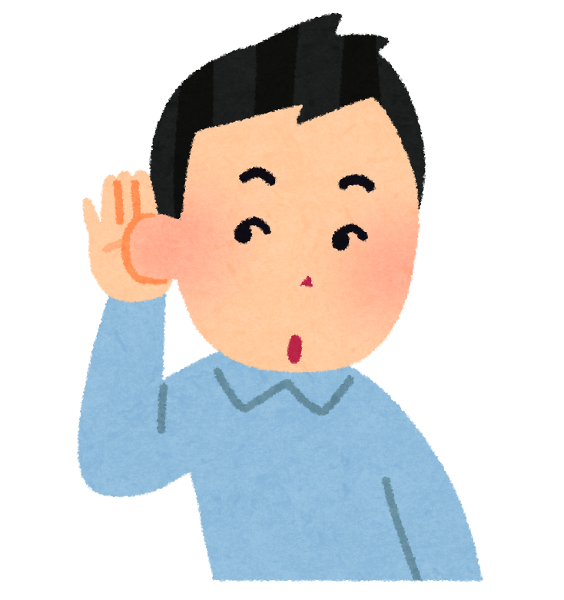
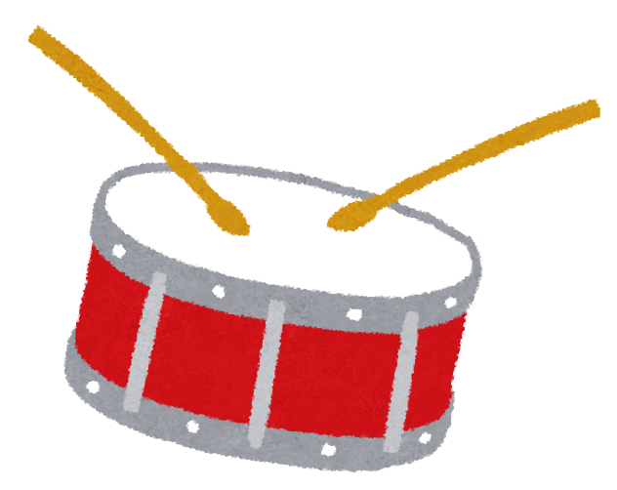











音の伝わり方
おと
つた
かた
もの
物をこすったり、たたいたりすると
→ 物のゆれが空気に伝わって、空気がゆれる
→ 空気のゆれが耳に届いて、音が聞こえる！
もの
くうき
つた
くうき
くうき
みみ
とど
おと
きこ

Slide 15
音の正体
おと
しょうたい
おと
しょうたい
くうき
音の正体は空気のゆれ
このゆれの大きさやリズムによって、音の大きさや高さも変わってくるんだ
→ 鳴き声コップの糸を引っぱる強さや糸のしゅるいを
変えれば、ゆれの大きさやリズムが変わって、
音の大きさや高さも変わるよ！
おお
おと
おお
たか
か
な
こえ
いと
ひ
つよ
いと
か
おお
か
おと
おお
たか
か

Slide 16
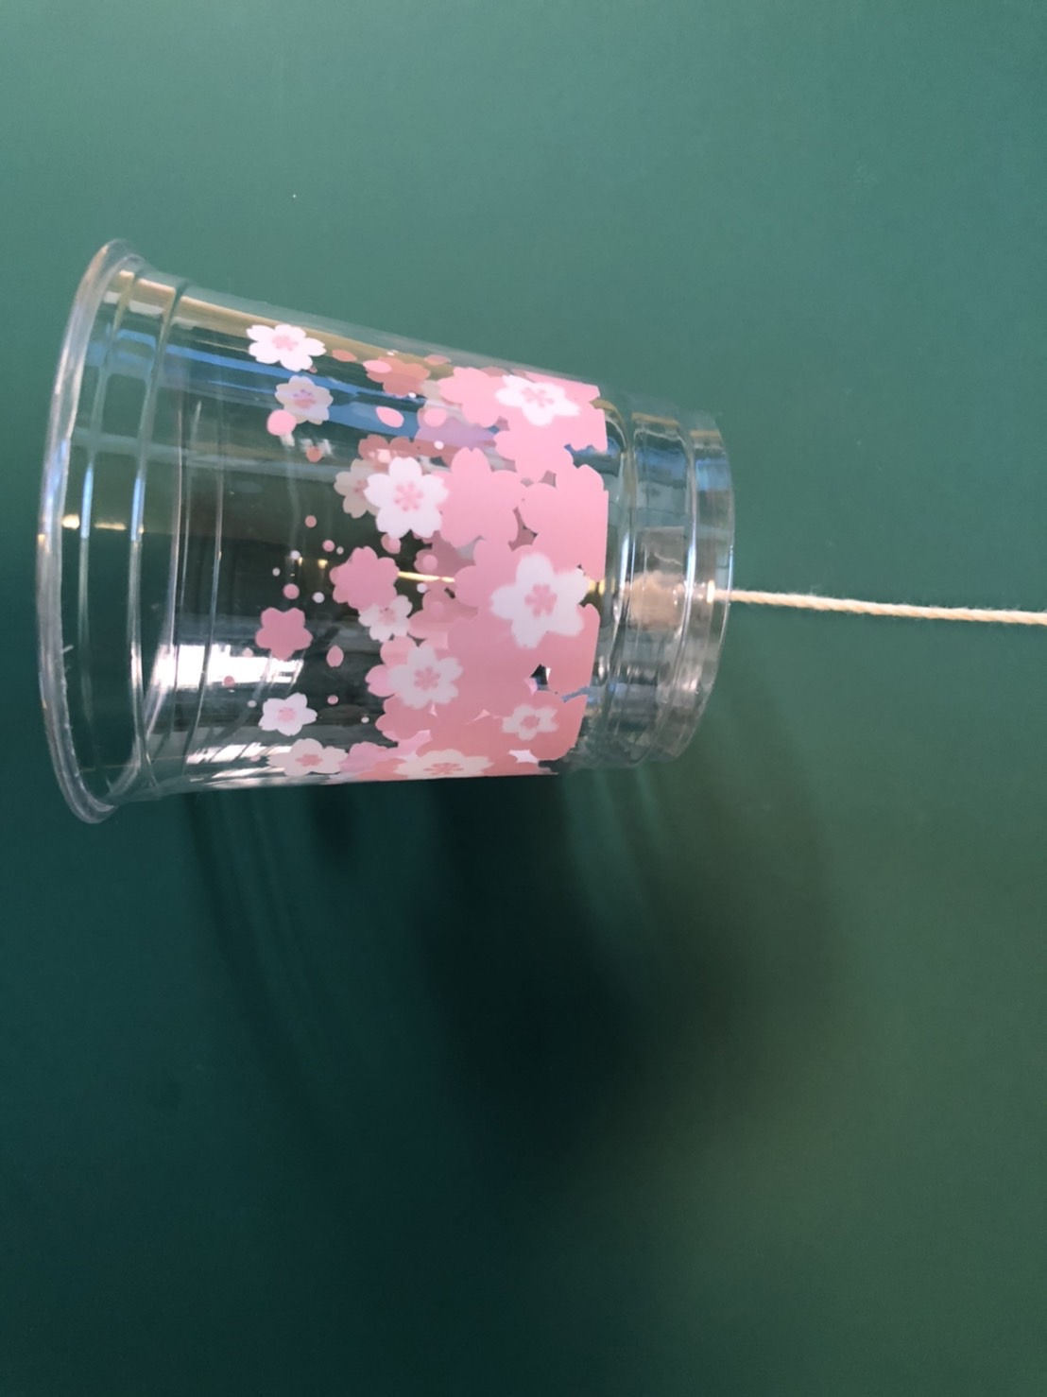
実験②〜素材を変えてやってみよう！〜
じっけん
そざい
か
じっけん
つく
な
ごえ
いと
実験①で作った鳴き声コップを、糸やコップの
素材を変えてまた作ってみよう！
音はどう変わるかな？たしかめてみよう！
そざい
か
つく
おと
か

Slide 17
もう一度かくにん！
いちど
じっけん
ひろ
実験は広いところでやろう！
  せまいと、友だちとぶつかってあぶないよ。
やり方をしっかり理解してから始めよう！
  やり方をまちがえると、うまく結果が出ないことがあるよ。
カッターやきりなどを使うときは、あぶないので大人にやってもらおう！
とも
かた
りかい
はじ
かた
けっか
で
つか
おとな

Slide 18
実験②〜準備するもの〜
じっけん
じゅんび
かん
だん
ばこ
缶、プラスチックのコップ、段ボール箱など
毛糸、ビニールひもなど
クリップ 1こ
セロハンテープ
きり
はさみ
けいと

Slide 19

実験②〜鳴き声コップのつくり方〜
じっけん
な
ごえ
かた
コップの底に、きりであなをあける。
コップの外からあなに糸を通す。
コップの口の方で糸をクリップに数回まきつけ、
セロハンテープでとめる。
コップの内側から、セロハンテープでクリップを底にはりつける。
そこ
※ きりはとがってあぶないので、これは大人にやってもらおう！
おとな
そと
いと
とお
くち
ほう
いと
すうかい
うちがわ
そこ

Slide 20
実験②〜素材を変えてやってみよう！〜
じっけん
そざい
か
いろんなひもやコップで作って音を鳴らしてみよう！
つく
おと
な
おと
たか
ねいろ
か
音の高さや音色はどう変わるかな？

Slide 21

まとめ
きょう
じっけん
今日は音について実験したよ！
音の正体は空気のゆれであることが分かったよ
ゆれの大きさやリズムが変わると、
音の大きさや高さも変わることが
分かったよ
おと
おと
しょうたい
くうき
わ
おお
か
おと
おお
たか
か
わ

Slide 22
実験・写真引用元
じっけん しゃしん いんようもと
出典： http://www.edu.city.kyoto.jp/science/online/labo/49/index.html
しゅってん

